Slide 1
INSTRUCCIONES
instrucciones de máquina
- ELEMENTOS DE UNA INSTRUCCIÓN DE MÁQUINA
conjunto de instrucciones
- Código de Operación: Especifica la operación a ser llevada a cabo. Esta es indicada por un código binario, también conocido como “Código Operativo”.
- Referencia al operando fuente: Esta operación puede comprender una o más fuentes de operandos, o sea datos que son las entradas de la operación.
- Referencia al operando resultado: La operación puede generar un resultado. Generalmente donde hay que almacenarlo.
- Referencia a la próxima instrucción: Lo que indica a la UCP donde buscar la próxima instrucción, luego de haber concluido la ejecución de la actual.

Slide 2
Los operandos fuente y resultado, pueden encontrarse en alguna de las siguientes tres áreas:
Memoria principal o virtual: Como referencia a la próxima instrucción debe entregarse la dirección en la cual se encuentra, tanto sea en la memoria principal como en la virtual.
Registro de la UCP: Con raras excepciones, la UCP contiene uno o más registros que pueden ser referenciados por las instrucciones de máquina. Cuando existe uno solo, la referencia puede ser implícita. Si existen varios, a cada uno se le asigna un número, y la instrucción contendrá el número del referenciado.
- Dispositivo de E/S: La instrucción debe especificar cual módulo y cual dispositivo se utilizarán para la operación. Si se utiliza un sistema de E/S por memoria mapeada, es necesaria la dirección de memoria principal o virtual a la cual se conecta el dispositivo a emplear.

Slide 3
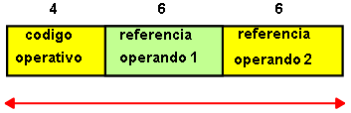
- REPRESENTACIÓN DE INSTRUCCIONES
TIPOS DE INSTRUCCIONES
En general pueden darse cuatro categorías o tipos de instrucciones:
De procesamiento de datos: instrucciones aritméticas y lógicas.
De almacenamiento de datos: instrucciones con referencia a memoria.
De movimiento de datos: instrucciones de E/S.
De Control: Instrucciones de prueba y de bifurcación.
ADD = suma
SUB = sustracción
MPY =multiplicación
DIV = división
LOAD = carga de datos desde la memoria
STOR = almacenamiento de datos en memoria
ADD R,Y
puede significar: Sumar el contenido de la locación Y al contenido del registro R.

Slide 4
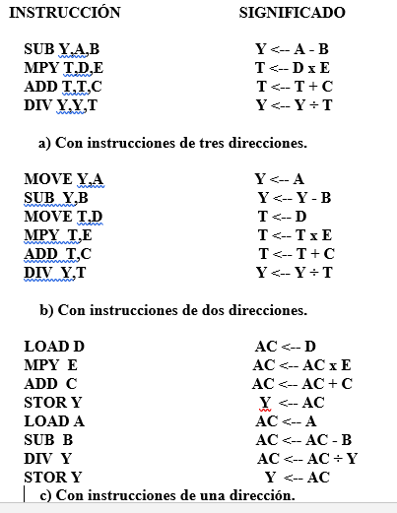
CANTIDAD DE DIRECCIONES
1) la ubicación del primer operando
2) la ubicación del segundo operando
3) la ubicación donde guardar el resultado
4) la ubicación de la próxima instrucción.

Slide 5
TIPOS DE OPERANDOS
- Direcciones
- Números
- Caracteres
- Datos Lógicos
- NÚMEROS
TIPOS DE OPERACIONES
- Coma fija o enteros
- Coma flotante o notación científica
- Decimales empaquetados
- Transferencia de datos
- Aritméticas
- Lógicas
- de Conversión
- de E/S
- de Control del sistema
-de Transferencia del control
CARACTERES
-DATOS LÓGICOS
pueden alterar el contenido de algunos registros de control, así como pueden modificar los códigos de protección del almacenamiento.
- Bifurcación
- Salto
- Llamado a Subrutina

Slide 7
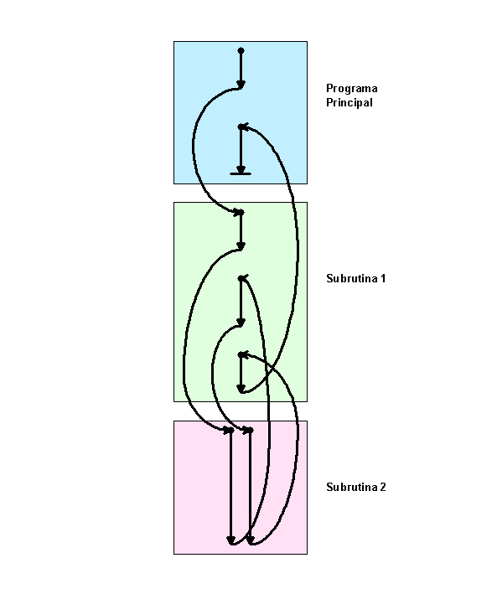

Slide 8
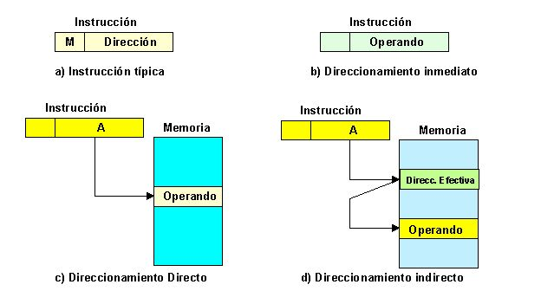
- DIRECCIONAMIENTO

Slide 9
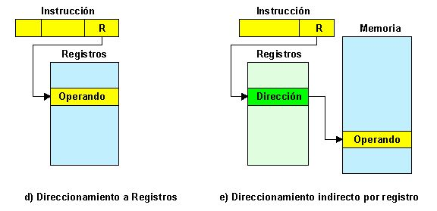

Slide 10
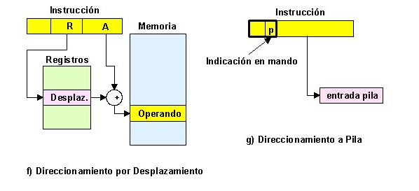

Slide 11
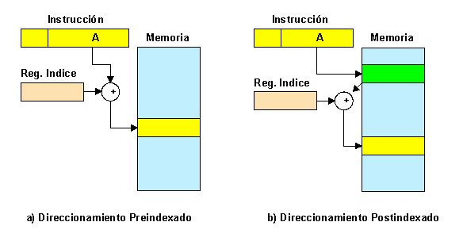

Slide 12
IMPLEMENTACION DE LA UNIDAD DE CONTROL
Implementación Cableada.
Implementación Microprogramada.
Un ciclo de instrucción en realidad está formado por una cierta cantidad de eventos, en primer lugar, por un sub-ciclo de búsqueda y por un sub-ciclo de ejecución, que a su vez están compuestos por una serie de pequeñas operaciones, tales como la habilitación de compuertas para el envío de señales, la espera por una respuesta de otro módulo (por ejemplo, el de memoria), la remisión de señales de desplazamiento, el traslado de la información, etc.
Este conjunto de ordenes, necesarias para el cumplimiento de un ciclo de instrucción, puede ser tomado como formado por un conjunto de micro-operaciones
MICRO-OPERACIONES

Slide 13
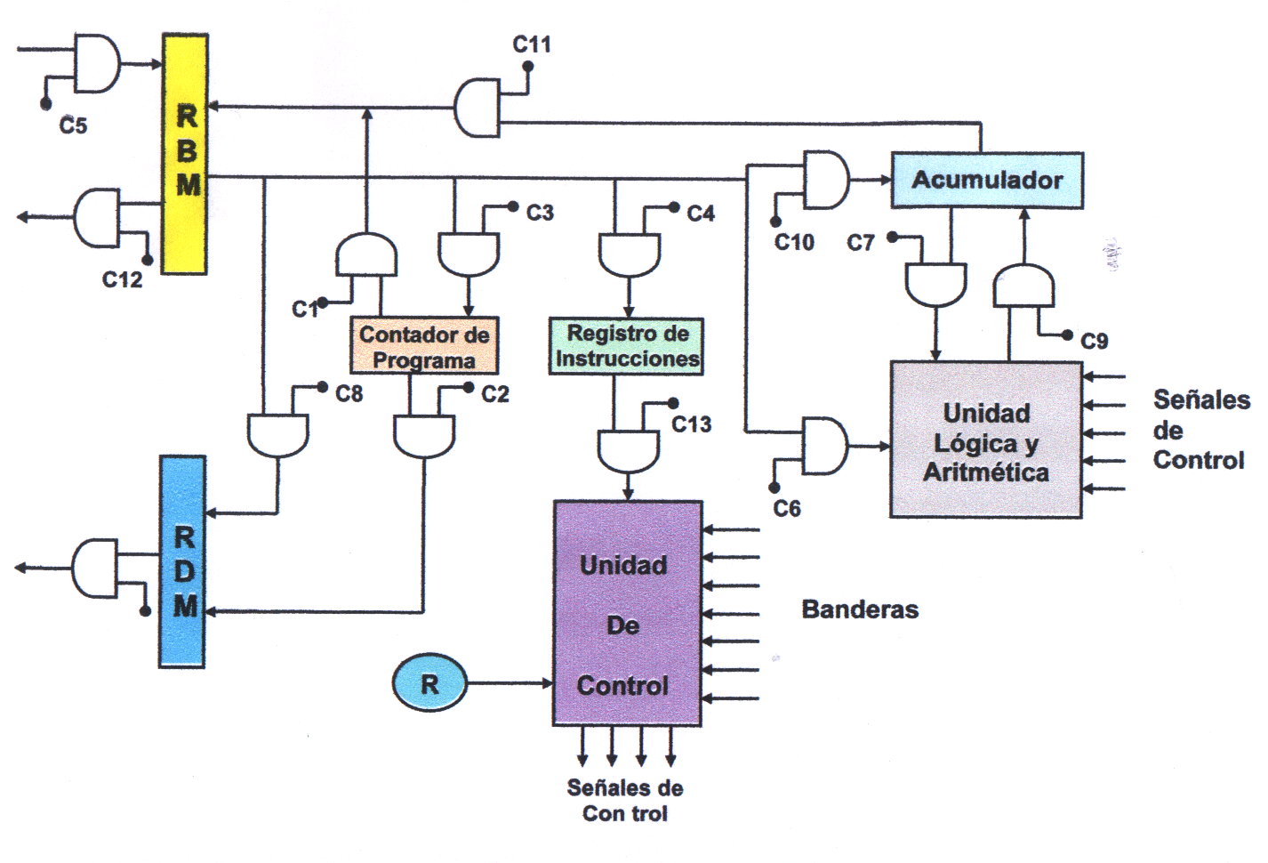
Implementación Cableada
Micro-operacion | Timing | Señales de Control activas.
Búsqueda: | t₁ : MAR <-- (PC) | C₂
 | t₂ : MBR <-- Memoria | C₅ ; C_{R}
 | PC <-- (PC) + 1
 | t₃ : IR <-- (MBR) | C₄

Slide 14
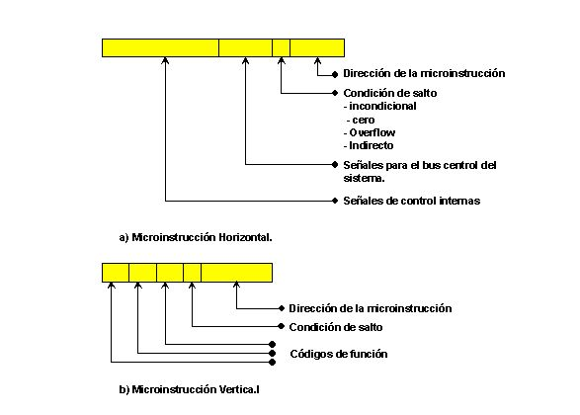
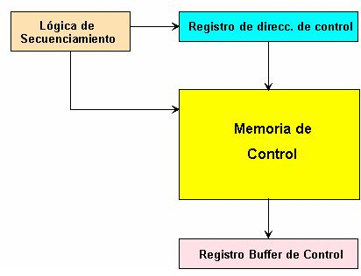
IMPLEMENTACIÓN MICROPROGRAMADA

Slide 15
